Slide 1
Местная общественная организация многодетных семей Кондинского района «София»
«Школа приемных родителей как необходимое условие для успешного воспитания приемных детей»
Ханты-Мансийский автономный округ – Югра
пгт. Междуреченский

Slide 2
Местная общественная организация многодетных семей Кондинского района «София»
Стаж работы ШПР - 3 года
Подготовку прошли - 45 человек, желающих принять на воспитание в свою семью ребенка, оставшегося без попечения родителей
Приёмными родителями стали - 16 человек
Приняты на воспитание в семью - 23 ребенка
В качестве кандидатов в опекуны (попечители), приемные родители, усыновители поставлены на учёт - 11 граждан
Случаи вторичного сиротства - 0

Slide 3
Местная общественная организация многодетных семей Кондинского района «София»
Зачем родителям Школа?
- закон обязывает;
- помогает узнать об особенностях приёмных детей;
- помогает разобраться в своих мотивах;
- помогает определить ресурсность;
- учит справляться с нетипичными педагогическими проблемами;
- оказывает поддержку после принятия ребёнка в семью и т. п.

Slide 4
Местная общественная организация многодетных семей Кондинского района «София»
Кодекс специалистов ШПР:
Конфиденциальность
Уважение
3. Компетентность
4. Стремление к нововведениям и профессиональному развитию
5. Принятие
6. Гибкость
7. Ответственность

Slide 5
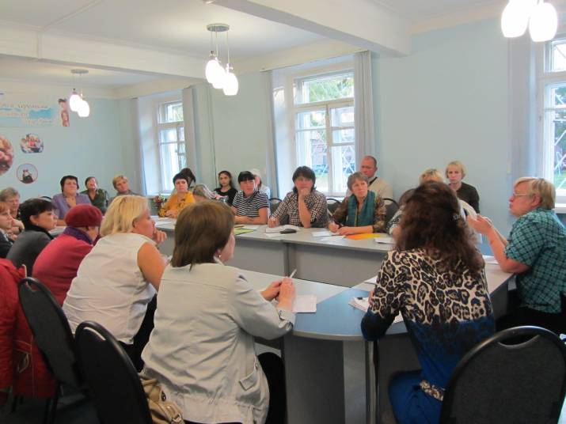
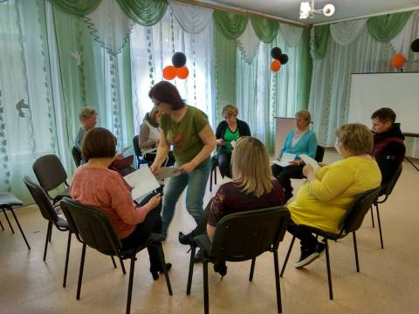
Местная общественная организация многодетных семей Кондинского района «София»
Школа приёмных родителей - это возможность обдумать свои действия «на берегу», просчитать каждый шаг и правильно рассчитать ресурс, а при необходимости и желании – возможность получения профессиональной психологической помощи

Slide 6
Местная общественная организация многодетных семей Кондинского района «София»
Спасибо за внимание!
Васечкина Ольга Викторовна,
педагог-психолог МООМСКР «София»
Телефон: +8 910 446 86 21
E-mail: moomskr_sofiya@mail.ru

